Slide 1
Формирование регулятивных универсальных учебных действий младших школьников на уроках математики по развивающей системе
Л.В. Занкова
Бронникова М.Г.,
учитель начальных классов
МБОУ «Гимназии №1 им. Н.М.Пржевальского»

Slide 2
Регулятивные УУД
Целеполагание
Планирование и прогнозирование
Контроль и коррекция
Самооценка
Волевая саморегуляция

Slide 3
Целеполагание – это процесс формулирования цели, процесс её развёртывания (по Ю.А. Конаржевскому)
Алгоритм целеполагания:
-анализ учебной ситуации;
-установление потребностей и интересов,
подлежащих удовлетворению;
-выявление и выбор эффективных ресурсов (из доступных);
-формулировка цели

Slide 4
Цель – это то, что мы узнаем, откроем, чему научимся.
Цель – это результат, который мы хотим получить и он должен быть реальным.
Опорные слова
Цель урока | Цель достигнута
Понять … | Я понял …
Узнать … | Я узнал …
Изучить … | Я изучил …
Освоить … | Я освоил …
Научиться … | Я научился …
Повторить … | Я повторил …
Закрепить … | Я закрепил …

Slide 5
«Проблемная ситуация»
2 класс. Тема урока: «Решение выражений, в которых встречаются действия двух ступеней»
3 + 7 х 4 = 40 3 + 7 х 4 = 31
«Исключение»
1 класс. Тема урока: «Сложение с переходом через 10»
5 + 3 4 + 2 7 + 3 6 + 7 8 + 1

Slide 6
Планирование заключается в преднамеренном «проектировании» требуемого предмета, в поиске средств и путей его построения.
(по Ю.К. Бабанскому)
Основные условия:
-четко определённые цели;
-понимание правил и последовательности выполнения действий;
-наличие образа, который следует достичь;
-постоянный самоконтроль и при обнаружении отклонений внесение поправок в свои действия;
-правильная самооценка успехов в достижении цели учебной деятельности

Slide 7
Математика 1 класс

Slide 8
Правила планирования
Каждое дело начинай с плана.
Составляя план, думай о конечном результате.
Составляй конкретные шаги плана.
Продумывай свои действия на шаг вперёд.
Математика. 1 класс.

Slide 9
Математика. 1 класс

Slide 10
Математика. 1 класс

Slide 11
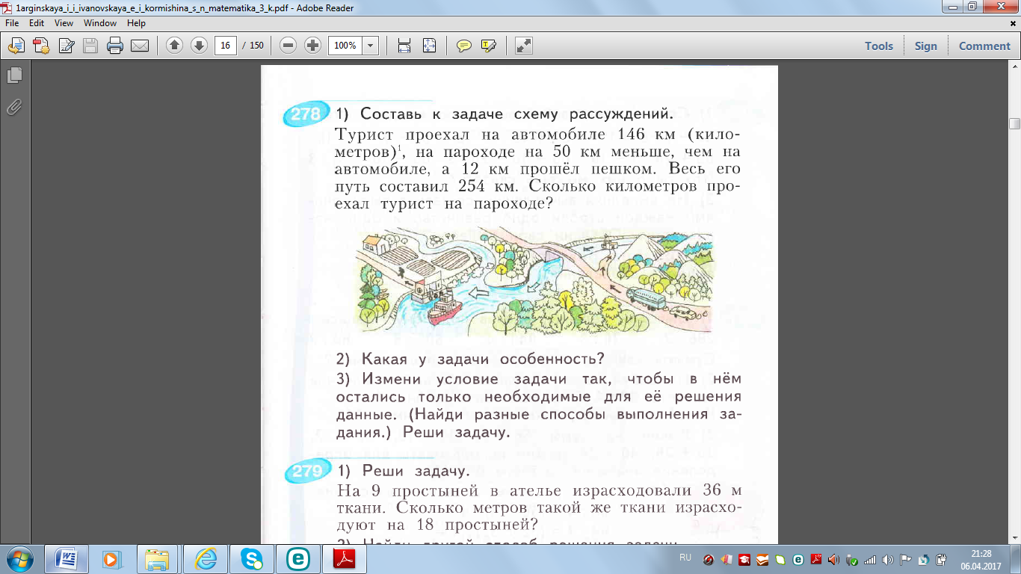
Приём «Предъявление готового плана действий в искаженном виде»
Математика. 3 класс.
План действий
-Нарисовать граф и внести в него данные и вопрос
-Определить количество данных в условии
-Установить связь между известными данными и искомым
-Прочитать задачу

Slide 12
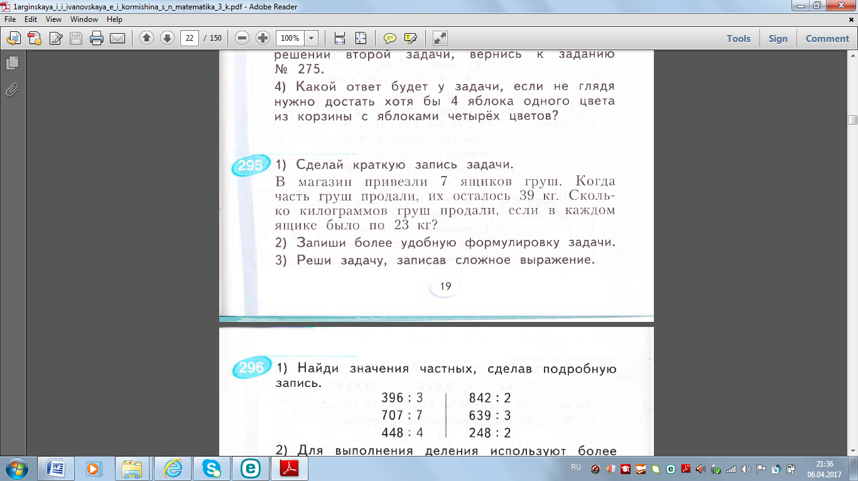
Приём «Закончи план выполнения задания»
Математика 3 класс №295 с.19
План
1 .Прочитать …
2.Найти условие и …
3.Из условия задачи выписать…
4. Поставить знак вопроса возле опорного слова с неизвестным данным
5. Повторить условие и вопрос с опорой на …

Slide 13
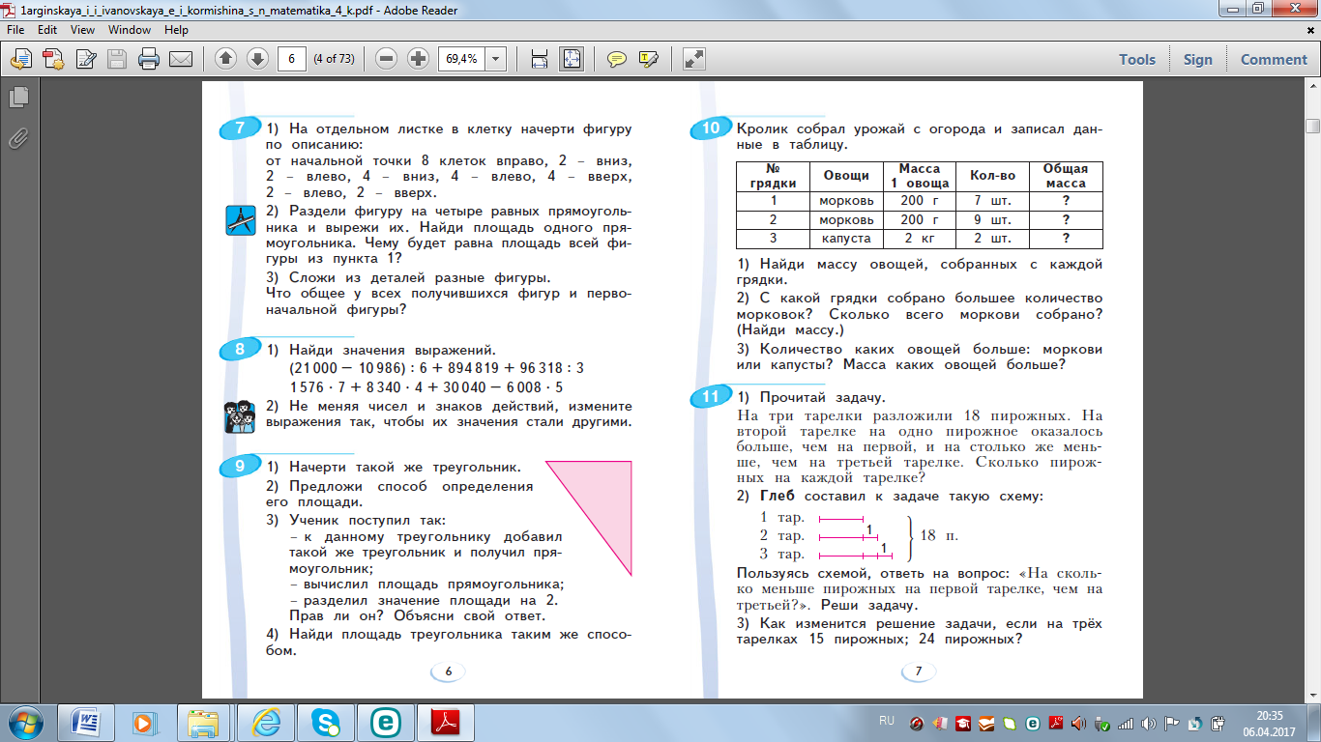
Приём «Какое действие в плане лишнее?»
Математика 4 класс №9 с.6
План действий
Определить вид треугольника.
Измерить длины его сторон, образующих прямой угол.
Начертить в тетради такой же треугольник с помощью чертежных инструментов.
Построить в тетради прямой угол.
Убедиться в правильности построения треугольника, сравнив длину третьей стороны.

Slide 14
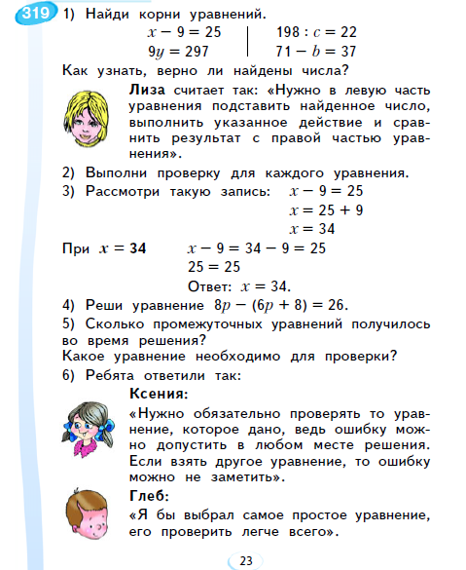
Задания направленные на формирование умения самоконтроля
Математика 1 класс №236 с.102
Математика 4 класс №319 с.23

Slide 15
1 класс
Диаграмма 1
2 – 4 класс
Диаграмма 2

Slide 16
Регулятивные УУД. 3 класс
# | Группа умений | Верных ответов | Процент
1 | Определение проблемы | 40 из 78 | 51%
2 | Целеполагание и планирование деятельности | 42 из 78 | 54%
3 | Применение технологий | 32 из 78 | 41%
4 | Планирование ресурсов | 45 из 78 | 58%
5 | Оценка результата или продукта деятельности | 35 из 78 | 45%
Регулятивные УУД. 4 класс
# | Группа умений | Верных ответов | Процент
1 | Определение проблемы | 71 из 81 | 88%
2 | Целеполагание и планирование деятельности | 49 из 81 | 60%
3 | Применение технологий | 42 из 81 | 52%
4 | Планирование ресурсов | 46 из 81 | 57%
5 | Оценка результата или продукта деятельности | 50 из 81 | 62%

Slide 17
Список литературы
1.Как проектировать универсальные учебные действия в начальной школе. От действия к мысли: пособие для учителя / [А.Г. Асмолов, Г.В. Бурменская, И.А. Володарская и др.]; под ред. А.Г. Асмолова. – М.: Просвещение, 2011. – 152 с.
2.Крысин Л. П. Толковый словарь иноязычных слов. – М.: Эксмо, 2008. – 944 с. – (Библиотека словарей)
3.Программы начального общего образования. Система Л. В. Занкова/Сост. Н. В. Нечаева, С. В. Бухалова. – Самара: Издательский дом «Федоров», 2011. – 224 с.
4.Реализация нового образовательного стандарта: потенциал системы Л. В. Занкова/ А. Г. Ванцян, Н. В. Нечаева, Е. Н. Петрова, А. Ю. Плотникова, С. Г. Яковлева. – 2-е изд., перераб. – Самара: Издательство «Учебная литература»: Издательский дом «Федоров», 2011. – 224 с.
5.И.И.Аргинская, Е. П. Бененсон, Л.С. Итина, С.Н. Кормишина Математика: Учебник для 1 класса: В 2 ч. – 2-е изд., - Самара: Издательство «Учебная литература» : Издательский дом «Федоров», 2012.
6.И.И. Аргинская, Е.И. Ивановская, С.Н. Кормишина. Математика: Учебник для 2 класса: В 2 ч. –Самара: Издательство «Учебная литература» : Издательский дом «Федоров», 2012.
7.И.ИАргинская, Е.И. Ивановская, С.Н. Кормишина. Математика: Учебник для 3 класса: В 2 ч. – Самара: Издательство «Учебная литература» : Издательский дом «Федоров», 2012.
8.И.И. Аргинская, Е.И. Ивановская, С.Н. Кормишина. Математика: Учебник для 4 класса: В 2 ч. – 2-е изд., - Самара: Издательство «Учебная литература» : Издательский дом «Федоров», 2012.
9.И.И. Аргинская, С.Н. Кормишина Методические рекомендации к курсу «Математика» 1 кл., 2 кл., 3 кл., 4 кл. Издательство «Учебная литература»: Издательский дом «Федоров», 2012.

